Slide 1
Использование этнокультурных ресурсов региона (исторических, литературных, природных памятников) в преподавании русского языка
«Природные заповедники города Сочи»
Адамова Наталья Евгеньевна
МБОУ СОШ №3
Станицы Березанской

Slide 2
Цели и задачи
Цель проекта | Погружение учащихся в мир русской культуры через краеведческий материал
Задачи проекта | 1. Формировать положительную мотивацию учения в процессе становления этнокультурно-ориентированной личности, способной к творческому саморазвитию
 | 2. Воспитывать положительное отношение к процессу познания; бережное отношение к живой и неживой природе.
 | 3. Развивать исследовательскую. Творческую деятельность учащихся; коммуникативные способности.
Область применения проекта (НОО, ООО, СОО) | НОО
Возраст обучающихся, для которых может быть использован проект | 7-11

Slide 3
Ожидаемые результаты, основные знания, умения и навыки, характеризующие результативность усвоения материала
Применение метода виртуальной экскурсии на уроках будет способствовать эффективному формированию у обучающихся личностных, регулятивных, познавательных и коммуникативных универсальных учебных действий (УУД) как основы умения учиться:
1. в сфере личностных УУД: | освоение национальных ценностей, традиций, культуры; освоение общекультурного наследия России; бережное отношение к природным памятникам
2. в сфере регулятивных УУД: | целеполагание, планирование, корректировка плана преобразование практической задачи в познавательную
3. в сфере коммуникативных УУД: | умение вступать в диалог и вести его, различия особенности общения с различными группами людей содействовать развитию умения общаться, создать условия для реализации диалогической и монологической речи.
4. в сфере познавательных УУД: | создать содержательные и организационные условия для развития умения анализа, сравнения, выделения главного; содействовать развитию умения наблюдать и исследовать; формировать умения структурировать информацию.

Slide 4
Маршрутный лист экскурсии
Перечень объектов
1. | Тисо-самшитовая роща.
2. | Змейковские водопады.
3. | Навалищенское ущелье.
4. | Гора Ахун.

Slide 5
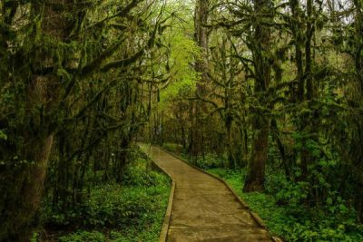
Объект экскурсии 1
Тисо-самшитовая роща – это огромный, в 300 гектар, участок Кавказского заповедника в самом центре Сочи. Реликтовые доледниковые леса, покрывавшие Европу 18 – 25 млн лет назад, почти в первозданном виде чудом сохранились в Тисо-самшитовой роще. Таких лесов нет больше нигде в мире, все они погибли в Ледниковый период. Только здесь можно окунуться в папоротниково-лиановый рай, немеркнущее круглогодичное буйство зелени, увидеть причудливые стволы деревьев и кустарников более чем 70-ти видов, средний возраст которых – 400 лет, наиболее древних – более 2000 лет!
Изображение

Slide 6
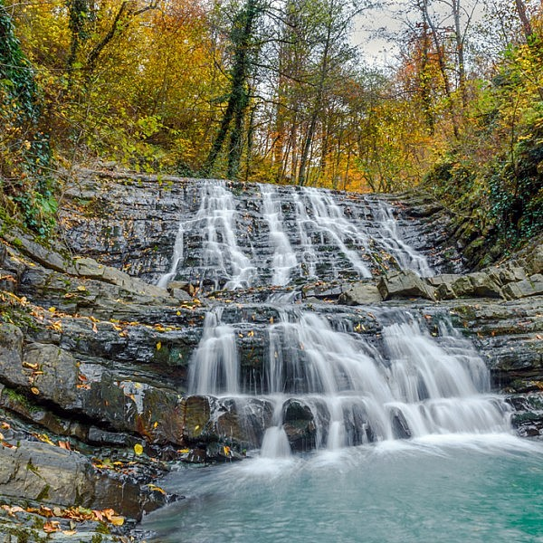
Объект экскурсии 2
Расположены Змейковские водопады в Сочи, точнее, в национальном парке Хостинского района, в нижнем течении реки Дикарка, современное название которой Змейка дали за то, что река имеет очень извилистое русло. Она спускается с Кавказских гор и впадает в Черное море. Река на самом деле небольшая, всего шесть километров длиной, и является правым притоком реки Мацесты, при этом очень красивая, с живописными берегами и знаменитыми водопадами.
Изображение

Slide 7
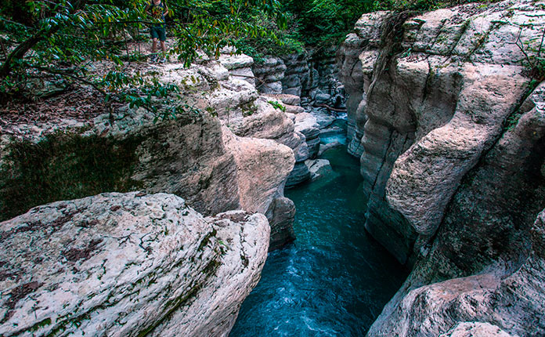
Объект экскурсии 3
Навалищенское ущелье – памятник природы возникший на разломе земной коры. Навалищенское ущелье существовало еще в юрский период, а местные папоротники и самшиты еще помнят динозавров. Длина ущелья 1,5 км, а глубина доходит до 150 метров. По Навалищенскому ущелью течёт река Большая Хоста, образуя заводи и небольшие озёра, в которых можно купаться.
Изображение

Slide 8
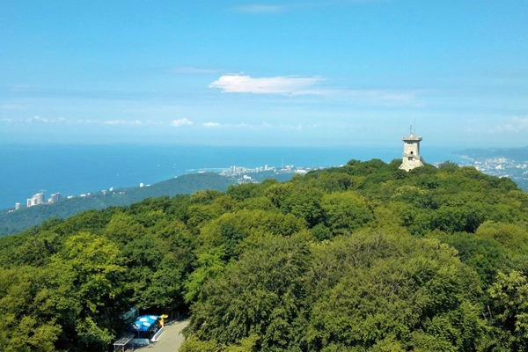
Объект экскурсии 4
Гора Ахун – самая высокая гора в Сочи, расположенная в непосредственной близости от моря. На самой вершине горы расположена смотровая башня, построенная по приказу Сталина. Протяженность Ахуна – 5 километров, а высота – 663 метра. Гора расположена между двумя ущельями – Агурским и ущельем реки Хоста. Северная часть Ахуна омывает небольшая речка с забавным названием Агурчик (приток Агуры). На склоне Ахуна расположена Тисо-самшитовая роща, которая является частью сочинского заповедника. У горы Ахун два пика: большой, основной и Малый Ахун, высота которого 501 метр. На территории горы находится более 30 пещер. Самая большая – 384 метра в длину, называется Большая Ахунская пещера.
Изображение

Slide 9
Анализ результатов
Рефлексия (функции):
коммуникационная | обмен мнениями о новой информации
информационная | приобретение новых знаний
мотивационная | побуждение к дальнейшему расширению информационного поля
оценочная | соотнесение новой информации и имеющихся знаний, выработка собственной позиции, оценка процесса

Slide 10
Список использованных источников и литературы:
www.kavkazzapoved.ru
https://www.syl.ru/article/333461/zmeykovskiy-vodopad-v-sochi-kak-dobratsya-otzyivyi
https://nicko.ru/навалищенское-ущелье/
https://ru.wikipedia.org/wiki/Ахун_(гора)

Slide 11
Спасибо за внимание!

